Slide 1





أنبت 2.0
دعم قرارات الري للمسطحات الخضراء
تحدي 2.1 الاستدامة والأثر البيئي
Notes:
زمن إلقاء مقترح: 15 ثانية.
نص الإلقاء:
نحن فريق أنبت. نعمل على سؤال عملي: كيف نتخذ قرار ري واضحًا عندما لا نملك قياسات كافية لكل المسطح؟ أنبت يربط صلاحية القياس بمراجعة القرار، ويتيح تجربة البدائل في محاكاة مستقلة.
المصادر والافتراضات:
README.md؛ backend/app/engine.py؛ backend/app/main.py؛ backend/app/home.py؛ docs/AUDIENCES_AND_PERMISSIONS.md. النسخة المحلية المنفذة، 15 أكتوبر 2026. frontend/lib/twin/engine.ts؛ frontend/lib/twin/constants.ts؛ frontend/lib/twin/model.ts؛ research/simulation/README.md؛ research/simulation/metrics.json. التوأم محاكاة متصفح مستقلة ببيانات وطقس وحساسات وصمامات اصطناعية. لا كتابة في قاعدة التشغيل ولا اتصال بأجهزة.

Slide 2


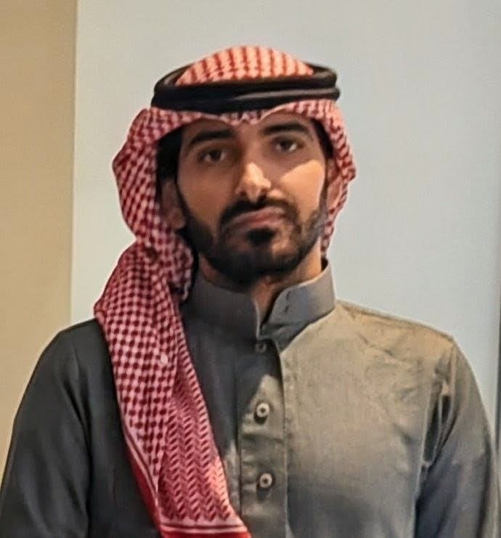
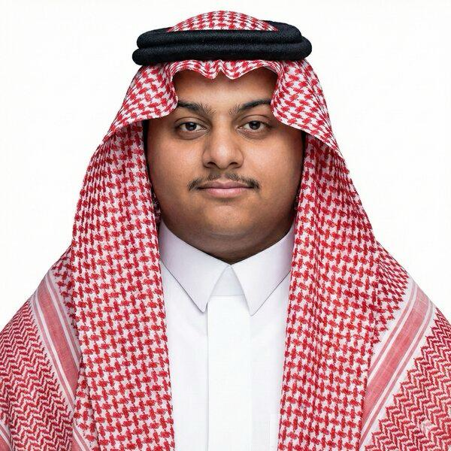
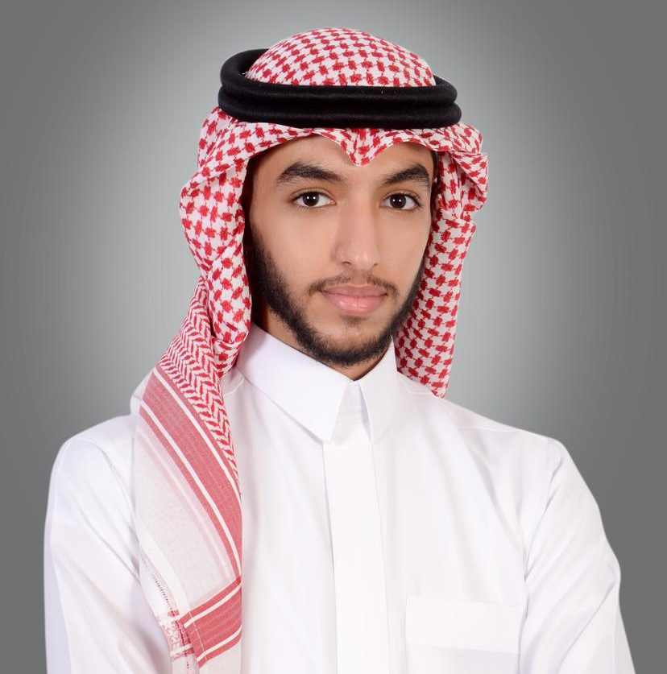

أعضاء الفريق
عبدالله اللحيدان
مهند الشمراني
عمر الفيفي
محمد زيد
Notes:
زمن إلقاء مقترح: 10 ثانية.
نص الإلقاء:
فريق أنبت يقدّم نموذجًا متكاملًا يجمع واجهة الاستخدام ومحرك القرار والمحاكاة والتحقق البرمجي.
المصادر والافتراضات:
أسماء أعضاء الفريق وصورهم من القالب الأصلي الذي قدمه المستخدم. لم تُضف أدوار أو مؤهلات غير مؤكدة.

Slide 3
المحتويات
المواءمة والأثر
05
الفريق
01
التحقق والعرض
06
المشكلة والحل
02
التحديات والخطة
07
البيانات والتقنيات
03
الفكرة والبيانات
04
Notes:
زمن إلقاء مقترح: 5 ثانية.
نص الإلقاء:
نبدأ بالمشكلة، ثم نوضح الحل وبياناته، ونعرض ما نفذناه وكيف اختبرناه، ثم الخطوة الميدانية التالية.
المصادر والافتراضات:
ترتيب أقسام القالب الأصلي محفوظ في 14 شريحة.

Slide 4




المشكلة والحل
هل نروي الآن، وأين، وبأي كمية؟ قراءات قليلة أو قديمة قد لا تمثل المسطح كله، فتزيد مخاطر هدر الماء أو تأخير الري.
يفحص أنبت الوحدة والحداثة والجودة قبل استخدام القراءة.
قراءة موثوقة
يوضح فجوات التغطية ويقترح أين يسجّل الفريق قراءة جديدة.
القياس التالي
يعرض السبب والاحتياج المشروط، ثم يفصل الاعتماد عن تسجيل التنفيذ.
قرار واضح
Notes:
زمن إلقاء مقترح: 35 ثانية.
نص الإلقاء:
تخيّل فريقًا مسؤولًا عن مسطح كبير، ولديه قراءات من نقاط قليلة. قد تجف بقعة وتبقى أخرى رطبة، وقد تتقادم القراءة قبل اتخاذ القرار. المشكلة هنا أن القرار يشمل مساحة أكبر مما نعرفه. لذلك يبدأ أنبت بفحص البيانات، ثم يطلب القياس الناقص في موضع مقترح، ولا يتيح مراجعة الري إلا وفق شروط المحرك.
المصادر والافتراضات:
README.md؛ backend/app/engine.py؛ backend/app/main.py؛ backend/app/home.py؛ docs/AUDIENCES_AND_PERMISSIONS.md. النسخة المحلية المنفذة، 15 أكتوبر 2026.
تفاصيل وأسئلة متوقعة:
هذا وصف للمشكلة التشغيلية التي يعالجها النموذج، وليس ادعاءً بإجراء مقابلات أو تجربة ميدانية. التغطية هندسية تقريبية، وليست نسبة ثقة إحصائية. لا يعني نقص المعلومات ضرورة الري.

Slide 5

البيانات المستخدمة
نفصل مصدر كل قيمة: قراءة محفوظة، أو تقدير، أو افتراض محاكاة.
الموقع: قراءات يدوية ومولّدة للعرض، ومعايير نبات وتربة.
المستكشف: أسماء نباتات ومدن ومطابقات مرجعية.
التوأم: طقس وحساسات افتراضية، و15,420 سجلًا اصطناعيًا للبحث.
17
14
5
نباتًا في المستكشف
مدينة
مناطق عرض
Notes:
زمن إلقاء مقترح: 20 ثانية.
نص الإلقاء:
بيانات الموقع الحالي تجريبية. نحفظ مع القراءة وقتها ووحدتها وجودتها ومصدرها، ونفصل التقدير عنها. دليل النباتات والمدن ميزة معلوماتية مستقلة عن الري. أما بيانات التعلم الآلي في التوأم فصناعية ومعلنة، ولا نعاملها كقياسات حقلية.
المصادر والافتراضات:
README.md؛ backend/app/engine.py؛ backend/app/main.py؛ backend/app/home.py؛ docs/AUDIENCES_AND_PERMISSIONS.md. النسخة المحلية المنفذة، 15 أكتوبر 2026. docs/PLANT_CITY_DATA.md؛ docs/GROWING_GUIDE.md؛ frontend/data/plant-city.json. مقتطف 17 نباتًا و14 مدينة و238 مطابقة تجريبية. بيانات العناية مستقلة بمراجع عامة، وليست وصفات ري محلية معايرة. frontend/lib/twin/engine.ts؛ frontend/lib/twin/constants.ts؛ frontend/lib/twin/model.ts؛ research/simulation/README.md؛ research/simulation/metrics.json. التوأم محاكاة متصفح مستقلة ببيانات وطقس وحساسات وصمامات اصطناعية. لا كتابة في قاعدة التشغيل ولا اتصال بأجهزة.
تفاصيل وأسئلة متوقعة:
سجلات ري ENBT.db البالغ عددها 86,870 مستبعدة من بيانات التشغيل والتدريب الموثوق. مطابقة المدن تعتمد الحرارة والرطوبة الجوية، وهذه ليست رطوبة التربة. مصدر المقتطف وترخيصه يحتاجان تأكيدًا بشريًا قبل التوسع في النشر. الصور في العرض للشعار والقالب ولقطات البرنامج، وليست مدخلات تدريب.

Slide 6
التقنيات المستخدمة
Python / FastAPI / Pydantic
خدمات التطبيق والتحقق من المدخلات
Next.js / React / TypeScript
واجهة متجاوبة بالعربية والإنجليزية
قواعد القرار والتحليل المكاني
تغطية هندسية واقتراح نقطة قياس
SQLModel / SQLite
حفظ القراءات والقرارات وأحداث الري
Web Worker / TypeScript
توأم مستقل بموازنة ماء ونموذج تجريبي
SVG / Recharts / CSV
الخريطة والرسوم والتقارير والطباعة
Notes:
زمن إلقاء مقترح: 20 ثانية.
نص الإلقاء:
الواجهة مبنية بتقنيات الويب، والخادم يتحقق من المدخلات ويطبق الصلاحيات ويحفظ السجلات في SQLite. محرك القرار الأساسي قواعدي وقابل للفحص. يعمل توأم المحاكاة في المتصفح بصورة مستقلة، ويستخدم موازنة ماء مع نموذج تجريبي داخل نطاقه المعلن.
المصادر والافتراضات:
README.md؛ backend/app/engine.py؛ backend/app/main.py؛ backend/app/home.py؛ docs/AUDIENCES_AND_PERMISSIONS.md. النسخة المحلية المنفذة، 15 أكتوبر 2026. frontend/lib/twin/engine.ts؛ frontend/lib/twin/constants.ts؛ frontend/lib/twin/model.ts؛ research/simulation/README.md؛ research/simulation/metrics.json. التوأم محاكاة متصفح مستقلة ببيانات وطقس وحساسات وصمامات اصطناعية. لا كتابة في قاعدة التشغيل ولا اتصال بأجهزة.
تفاصيل وأسئلة متوقعة:
لا نسخ لمنطق المصادقة أو تجاوز للخادم. نموذج دقائق الري الاصطناعي لم يثبت إشارة مفيدة، لذلك يحسب التوأم المدة من موازنة الماء والتدفق، لا من ذلك النموذج.

Slide 7

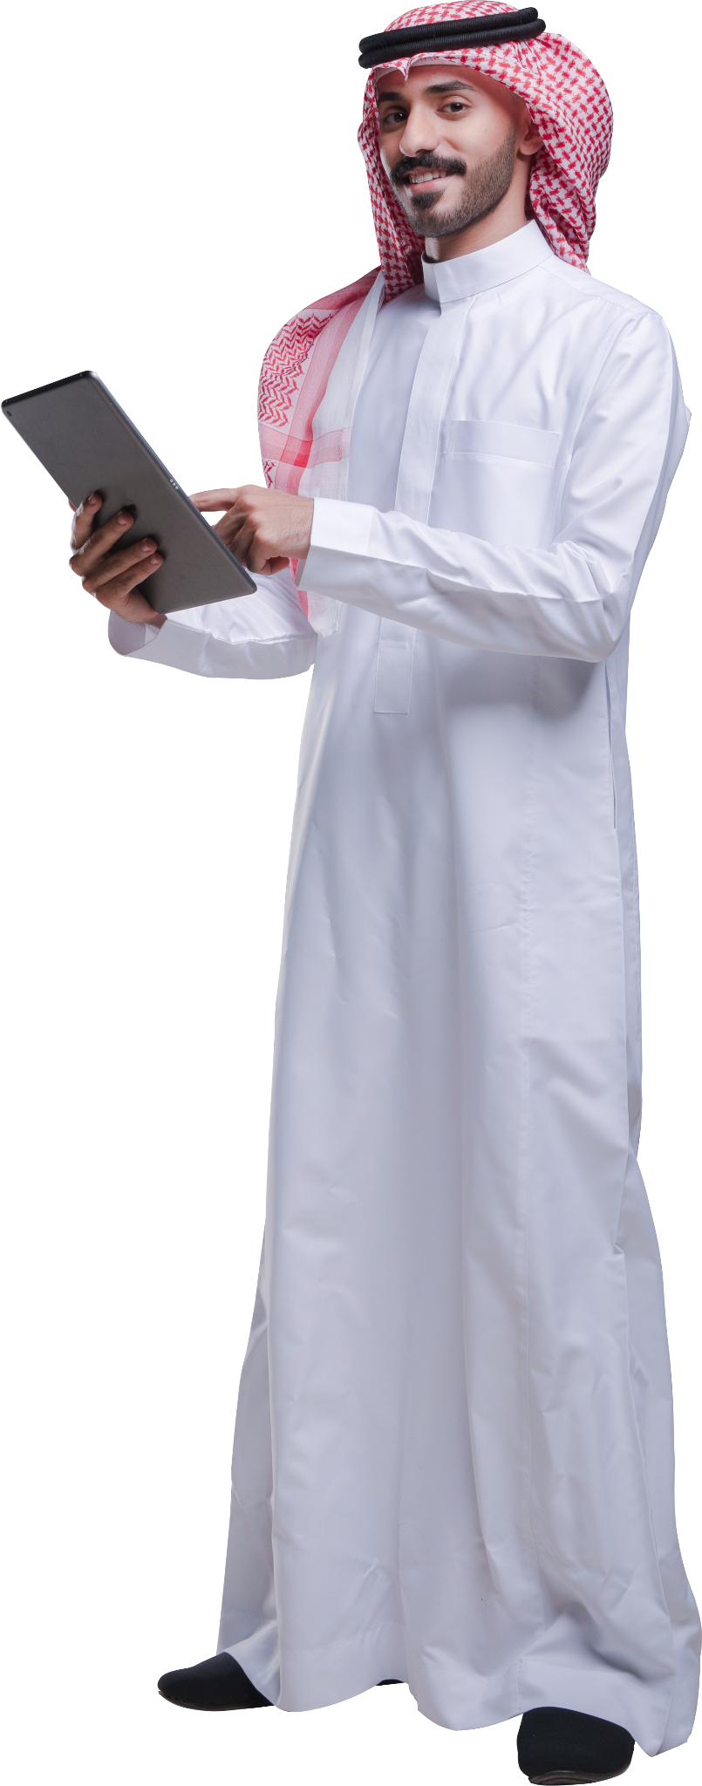
وصف الفكرة
مساعد قرار لفرق العناية
يوجّه الفريق إلى القياس الناقص.
يفسّر التوصية ويعرض افتراضات كمية الماء.
ويتيح التوأم الرقمي مقارنة بدائل الري قبل تجربة ميدانية.
Notes:
زمن إلقاء مقترح: 30 ثانية.
نص الإلقاء:
ميزة أنبت أن تسجيل رقم رطوبة لا ينهي الرحلة. إذا لم تكفِ المعلومات، يعود النظام بخطوة عملية: هنا نحتاج قياسًا إضافيًا. وعندما تتوفر الشروط، يشرح لماذا يقترح مراجعة الري وما الافتراضات التي بُنيت عليها الكمية. ثم يتيح التوأم اختبار السيناريوهات دون تحويل نتيجتها إلى قراءة أو تنفيذ فعلي.
المصادر والافتراضات:
README.md؛ backend/app/engine.py؛ backend/app/main.py؛ backend/app/home.py؛ docs/AUDIENCES_AND_PERMISSIONS.md. النسخة المحلية المنفذة، 15 أكتوبر 2026. docs/DIGITAL_TWIN.md؛ docs/PREDICTIVE_IRRIGATION.md. مرجع الماء المتاح وعمق الجذور: FAO-56، الفصل 8 والمعادلتان 82–83، https://www.fao.org/4/X0490E/x0490e0e.htm . الافتراضات الخاصة بالعرض لا تكتسب اعتمادًا ميدانيًا من هذا المرجع. frontend/lib/twin/engine.ts؛ frontend/lib/twin/constants.ts؛ frontend/lib/twin/model.ts؛ research/simulation/README.md؛ research/simulation/metrics.json. التوأم محاكاة متصفح مستقلة ببيانات وطقس وحساسات وصمامات اصطناعية. لا كتابة في قاعدة التشغيل ولا اتصال بأجهزة.
تفاصيل وأسئلة متوقعة:
الفصل مهم بين عرض الموقع وقراراته المحفوظة وبين توأم المتصفح المستقل /twin. لا يتحكم أي منهما بمضخة حقيقية.

Slide 8

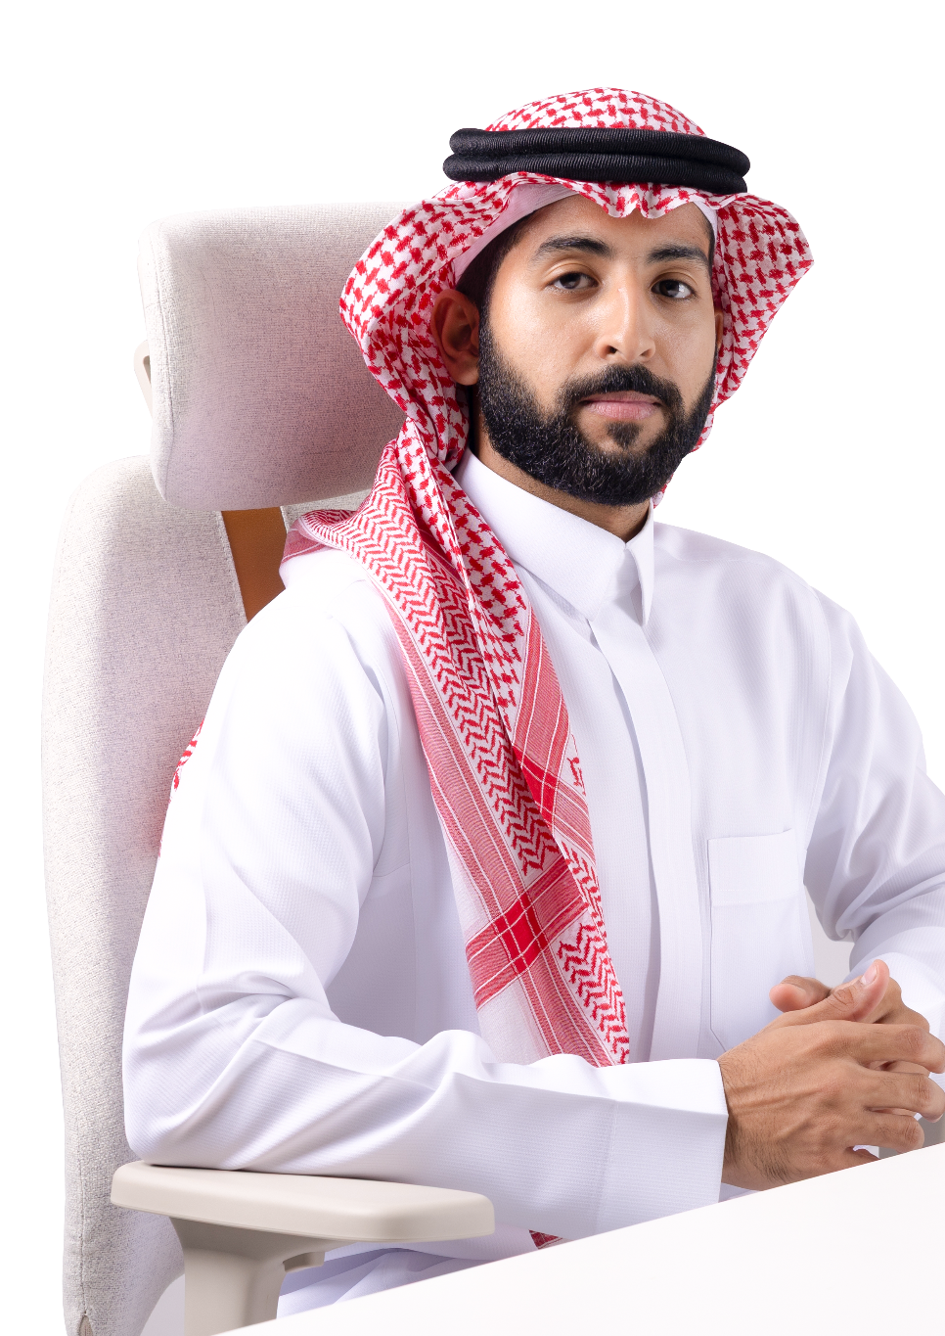
توفير البيانات واستخدامها
١ قراءات يدوية وبيانات عرض معلنة المصدر.
٢ تحقق من الوحدة والوقت والجودة والمنشأ.
٣ تحليل التغطية والتعارض واقتراح القياس.
٤ توصية مفسّرة، ثم اعتماد وتوثيق منفصلان.
Notes:
زمن إلقاء مقترح: 20 ثانية.
نص الإلقاء:
نستقبل القراءة مع موضعها ووقت تسجيلها ومصدرها. يختار المحرك أحدث قراءة لكل نقطة ويستبعد ما لا يصلح. بعدها يحسب التغطية الهندسية ويفحص التعارض. يظل الاعتماد مرحلة مستقلة عن تسجيل التنفيذ، وبعد الري يطلب المحرك قياسات أحدث من الحدث.
المصادر والافتراضات:
README.md؛ backend/app/engine.py؛ backend/app/main.py؛ backend/app/home.py؛ docs/AUDIENCES_AND_PERMISSIONS.md. النسخة المحلية المنفذة، 15 أكتوبر 2026. docs/DIGITAL_TWIN.md؛ docs/PREDICTIVE_IRRIGATION.md. مرجع الماء المتاح وعمق الجذور: FAO-56، الفصل 8 والمعادلتان 82–83، https://www.fao.org/4/X0490E/x0490e0e.htm . الافتراضات الخاصة بالعرض لا تكتسب اعتمادًا ميدانيًا من هذا المرجع.
تفاصيل وأسئلة متوقعة:
الحداثة والتغطية ونصف القطر حدود تجريبية في إعدادات العرض، وليست إثباتًا علميًا للتمثيل المكاني. لا يحوّل أنبت قيمة حساس خام غير معايرة تلقائيًا إلى رطوبة حجمية.

Slide 9

مواءمة الفكرة
التحدي 2.1
الاستدامة والأثر البيئي
القيمة: مراجعة الحاجة للماء وتوجيه القياس قبل التنفيذ.
الأثر المتوقع: تقليل الري غير الضروري مع مراعاة حالة النبات.
Notes:
زمن إلقاء مقترح: 20 ثانية.
نص الإلقاء:
يتصل أنبت بالتحدي عبر إدارة قرار الماء في المسطحات الخضراء. القيمة المتوقعة هي تقليل الري غير الضروري وتحسين وضوح القرار. لإثبات الأثر لاحقًا سنقارن ماءً مقاسًا وحالة تربة معايرة بخط أساس واضح، بدل الاكتفاء بنسبة تظهر داخل المحاكاة.
المصادر والافتراضات:
docs/ANBIT_PROJECT_REPORT.md؛ docs/SOURCES_AND_ASSUMPTIONS.md. وثيقة التحدي المقدمة للفريق، التحدي 2.1 في الصفحة 14. README.md؛ backend/app/engine.py؛ backend/app/main.py؛ backend/app/home.py؛ docs/AUDIENCES_AND_PERMISSIONS.md. النسخة المحلية المنفذة، 15 أكتوبر 2026.
تفاصيل وأسئلة متوقعة:
لا نشر فعلي داخل إكسبو، ولا وفورات ميدانية مثبتة. يصلح النموذج كنقطة بداية لتجربة مستقبلية في الحدائق أو المسطحات بعد التحقق والمعايرة.

Slide 10
ملخص الحل
للأفراد
اختيار المدينة والنبات، ثم دليل العناية.
لفرق المسطحات
قياس وتوصية واعتماد وتوثيق وتقارير.
للتجربة
توأم يقارن استراتيجيات الري دون تغيير السجلات.
Notes:
زمن إلقاء مقترح: 20 ثانية.
نص الإلقاء:
المنتج يخدم جمهورين. الأفراد يجدون نباتًا ودليل عناية، وفرق المسطحات تراجع بيانات الموقع وقراراته. وفي مسار مستقل، يشغّل المستخدم محاكاة ويقارن الاستراتيجيات. العربية والإنجليزية والمظهران الفاتح والداكن جزء من التجربة المنفذة.
المصادر والافتراضات:
README.md؛ backend/app/engine.py؛ backend/app/main.py؛ backend/app/home.py؛ docs/AUDIENCES_AND_PERMISSIONS.md. النسخة المحلية المنفذة، 15 أكتوبر 2026. docs/PLANT_CITY_DATA.md؛ docs/GROWING_GUIDE.md؛ frontend/data/plant-city.json. مقتطف 17 نباتًا و14 مدينة و238 مطابقة تجريبية. بيانات العناية مستقلة بمراجع عامة، وليست وصفات ري محلية معايرة. frontend/lib/twin/engine.ts؛ frontend/lib/twin/constants.ts؛ frontend/lib/twin/model.ts؛ research/simulation/README.md؛ research/simulation/metrics.json. التوأم محاكاة متصفح مستقلة ببيانات وطقس وحساسات وصمامات اصطناعية. لا كتابة في قاعدة التشغيل ولا اتصال بأجهزة.
تفاصيل وأسئلة متوقعة:
دور الأفراد user لا ينفذ تعديلات إدارة الري. دور فرق المسطحات survey يملك الإجراءات المهنية وفق بوابات الخادم. التقارير تميز أحداث الري المسجلة عن السيناريوهات غير المحفوظة.

Slide 11
الاختبار والتحقق
محاكاة الرياض: 28 يومًا، ومتوسط 5 تشغيلات لكل موسم
مياه المحاكاة بالمتر المكعب
أنبت | حساسات فقط | جدول ثابت | الموسم
626.8 | 611.2 | 584.6 | الصيف
152.1 | 181.6 | 219.2 | الشتاء
396.2 | 420.7 | 438.5 | الربيع
الصيف: احتاج أنبت ماءً أكثر، ورفع الوقت ضمن النطاق من 46.2% إلى 92.8%.
اختبارات ناجحة: 136 للخادم و96 للواجهة
نتائج محاكاة محفوظة، ولا تمثل وفرًا أو أداءً حقليًا مثبتًا.
Notes:
زمن إلقاء مقترح: 35 ثانية.
نص الإلقاء:
هذه مقارنة محاكاة لثلاث استراتيجيات، في ثلاثة فصول. في الشتاء والربيع استخدم أنبت ماءً أقل من الجدول الثابت. وفي الصيف احتاج ماءً أكثر، لكنه حسّن الوقت ضمن النطاق الافتراضي وخفّض الإجهاد في التجربة. لذلك لا نقول إن الحل يقلل الماء في كل حالة. ونفصل هذه النتائج عن نجاح 136 اختبار خادم و96 اختبار واجهة، وعن التحقق الزراعي الذي لا يزال مطلوبًا.
المصادر والافتراضات:
research/simulation/audit_seasonal_fixed.json؛ research/simulation/audit_twin.mjs. متوسط 5 تشغيلات مختلفة البذور، كل منها 28 يومًا في سيناريو الرياض، لكل من الصيف والشتاء والربيع. الجدول الثابت الموسمي: 8/3/6 لتر للمتر المربع يوميًا على الترتيب، الساعة 05:00. جميع القيم من محاكاة وافتراضات، دون تحقق حقلي. تشغيل pytest backend/tests وnode --test frontend/tests/*.mjs بتاريخ 15 أكتوبر 2026: 136 و96 ناجحًا، دون فشل. بقي تحذير إهمال سابق من Starlette/httpx.
تفاصيل وأسئلة متوقعة:
انخفض الماء مقابل الجدول الثابت في المحاكاة بنحو 30.6% شتاءً و9.6% ربيعًا، وزاد 7.2% صيفًا. الزمن ضمن النطاق من حدود تجريبية في النموذج، وليس احتمال صحة النبات. بيانات الشجرة اصطناعية وتستعيد قاعدة المولد، لذلك لا تُقدَّم دقة 100% بوصفها إنجازًا حقليًا. جميع صور المتصفح السابقة موثقة في docs/FINAL_ACCEPTANCE_REPORT.md، ولا تعني إعادة اختبار يدوي حالي لكل شاشة.

Slide 12
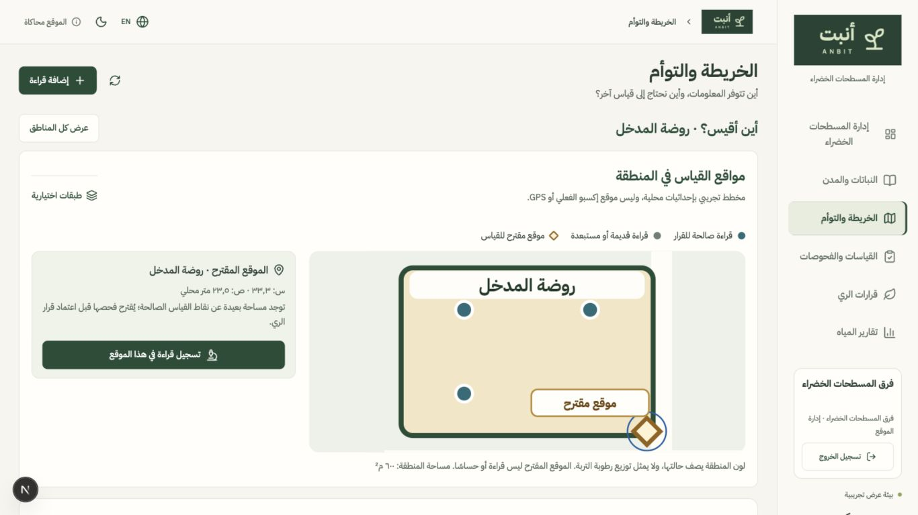
العرض التوضيحي
١ اختر المنطقة
٢ أين أقيس؟
٣ سجّل قراءة
٤ راجع القرار
لقطة من بيئة العرض. المعين يحدد موضعًا مقترحًا، ولا يمثل قراءة مسجلة.
Notes:
زمن إلقاء مقترح: 25 ثانية.
نص الإلقاء:
في العرض العملي نختار منطقة ثم نفتح أين أقيس. نرى النقاط الحالية والموضع المقترح بوضوح، ونفتح تسجيل القراءة من المكان المناسب. بعد الحفظ يتحدث تقييم المنطقة. وقد يطلب أنبت قياسًا آخر إذا بقيت البيانات غير كافية، وهذا سلوك مقصود لحماية القرار.
المصادر والافتراضات:
الصورة: docs/acceptance/2026-10-14/suggested-location.png. لقطة فعلية محفوظة من بيئة اختبار، قبل تحديث شكل التنقل المحلي الأحدث. منطق الخريطة والنقاط وطلب القياس محفوظ. لا تمثل الصورة موقع إكسبو الفعلي. README.md؛ backend/app/engine.py؛ backend/app/main.py؛ backend/app/home.py؛ docs/AUDIENCES_AND_PERMISSIONS.md. النسخة المحلية المنفذة، 15 أكتوبر 2026.
تفاصيل وأسئلة متوقعة:
يمكن إكمال العرض بالتوأم المستقل: اختيار مدينة وموسم، تشغيل المحاكاة، ثم مقارنة الماء وحالة التربة لكل استراتيجية. لا تعِد ضبط بيانات التشغيل لتجديد العرض.

Slide 13

التحديات والخطط المستقبلية
الدعم المطلوب
موقع تجربة صغير، ومختص زراعي، وحساسات معايرة ومصادر مرخصة.
التحديات الحالية
بيانات تجريبية وحدود تحتاج معايرة ميدانية. لا أجهزة متصلة.
خطة مقترحة لأسبوعين
الأول: معايرة التربة والحساسات والتدفق.
الثاني: قياس الماء وحالة التربة مقابل خط أساس.
Notes:
زمن إلقاء مقترح: 20 ثانية.
نص الإلقاء:
الخطوة التالية تجربة صغيرة قابلة للقياس. عند إتاحة الموقع والأجهزة، نقترح أسبوعًا للمعايرة وأسبوعًا للمقارنة. نحتاج مشرفًا زراعيًا ومصدر بيانات مرخصًا. وبعد التحقق يمكن ربط الطقس والحساسات الحقيقية وتقييم نموذج محلي قبل أي تشغيل آلي.
المصادر والافتراضات:
docs/SOURCES_AND_ASSUMPTIONS.md؛ docs/PREDICTIVE_IRRIGATION.md؛ frontend/lib/twin/engine.ts؛ frontend/lib/twin/constants.ts؛ frontend/lib/twin/model.ts؛ research/simulation/README.md؛ research/simulation/metrics.json. التوأم محاكاة متصفح مستقلة ببيانات وطقس وحساسات وصمامات اصطناعية. لا كتابة في قاعدة التشغيل ولا اتصال بأجهزة. docs/PLANT_CITY_DATA.md؛ docs/GROWING_GUIDE.md؛ frontend/data/plant-city.json. مقتطف 17 نباتًا و14 مدينة و238 مطابقة تجريبية. بيانات العناية مستقلة بمراجع عامة، وليست وصفات ري محلية معايرة.
تفاصيل وأسئلة متوقعة:
هذه خطة مقترحة وليست نشاطًا منجزًا أو التزامًا مع شريك. لا توفير ماء مثبت، ولا تشغيل مضخة، ولا نموذج تعلم آلي صالح ميدانيًا. يلزم تأكيد الترخيص والمصادر واختبار النقل من المحاكاة إلى الحقل.

Slide 14
شكرًا لكم
أنبت 2.0
Notes:
زمن إلقاء مقترح: 5 ثانية.
نص الإلقاء:
أنبت يوضح أين نحتاج القياس، ويساعدنا على مراجعة قرار الماء بأسباب واضحة. شكرًا لكم.
المصادر والافتراضات:
المستودع الرسمي: https://github.com/ommdh98-hub/Anbit-Expo-Riyadh-2030
تفاصيل وأسئلة متوقعة:
ما الابتكار؟ دمج صلاحية القياس والفجوات المكانية مع توصية مفسرة وخطوة قياس عملية، إلى جانب توأم منفصل للمقارنة.
هل توجد أجهزة حقيقية؟ لا. الحساسات والصمامات والطقس داخل التوأم افتراضية.
هل أثبتم الوفر؟ لا. عرضنا نتائج المحاكاة لجميع الفصول، بما فيها زيادة الماء في الصيف، ونقترح تحققًا ميدانيًا.
ما دور التعلم الآلي؟ نموذج تجريبي مدرب على بيانات اصطناعية داخل التوأم فقط. محرك قرار الموقع قواعدي، والمدة من الموازنة المائية.
كيف حسبتم كمية الري؟ المساحة × عمق الجذور × عجز الرطوبة الحجمية ×1000 ÷ الكفاءة، مع شروط وقيود واضحة.
هل تمثل التغطية ثقة إحصائية؟ لا. إنها نسبة هندسية تقريبية لخلايا تقع قرب نقاط صالحة.
ما الذي تحتاجونه للاستمرار؟ موقع اختبار صغير، ومعايرة التربة والتدفق والحساسات، ومختص زراعي وبيانات موثقة.

